Slide 1

Управление процессами в Linux
Выполнил студент 5 ИСз Сидоров С.А.

Slide 2
Определение процесса в Linux
Процесс в Linux представляет собой исполняемую программу, которая выполняет определенную задачу. Каждый процесс имеет уникальный идентификатор (PID), который используется для идентификации и управления процессами в системе.

Slide 3
Типы процессов
Процессы переднего плана — зависят от ввода пользователя.
Фоновые процессы — работают независимо от пользователя.

Slide 4






Состояния процессов
Running (выполняется)
Sleeping (спящий)
Interruptible sleep (прерывистый сон)
Uninterruptible sleep (непрерывный сон)
Stopped (остановлен)
Zombie

Slide 5


Запуск процесса
fork()
exec()

Slide 6
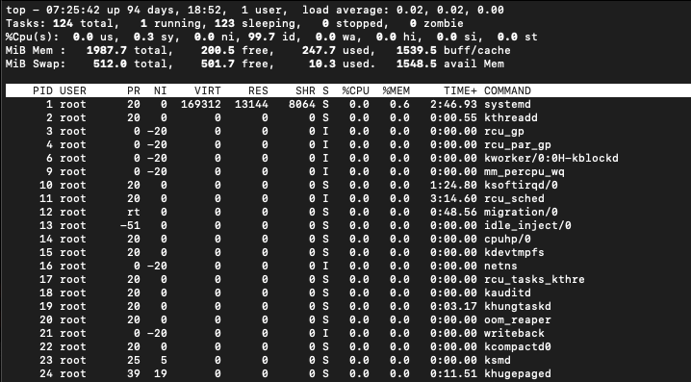
Мониторинг и отладка процессов
$ top

Slide 7


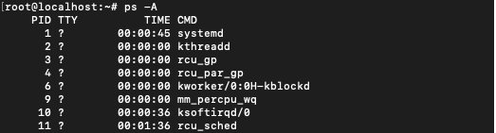
Мониторинг и отладка процессов
$ ps
$ ps -u
$ ps -A

Slide 8
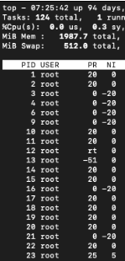
Управление приоритетом
$ nice -n [value] [process name]
renice [value] -p 'PID'

Slide 9
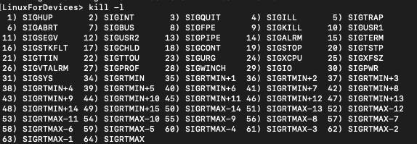
Сигналы
$ kill -L
$ kill [pid]
или
$ kill -9 [pid]

Slide 10


Управление фоновыми процессами
Ctrl+Z
$ jobs
$ fg %<номер задания>
$ bg %2
$ bg %<номер задания>

